Slide 1
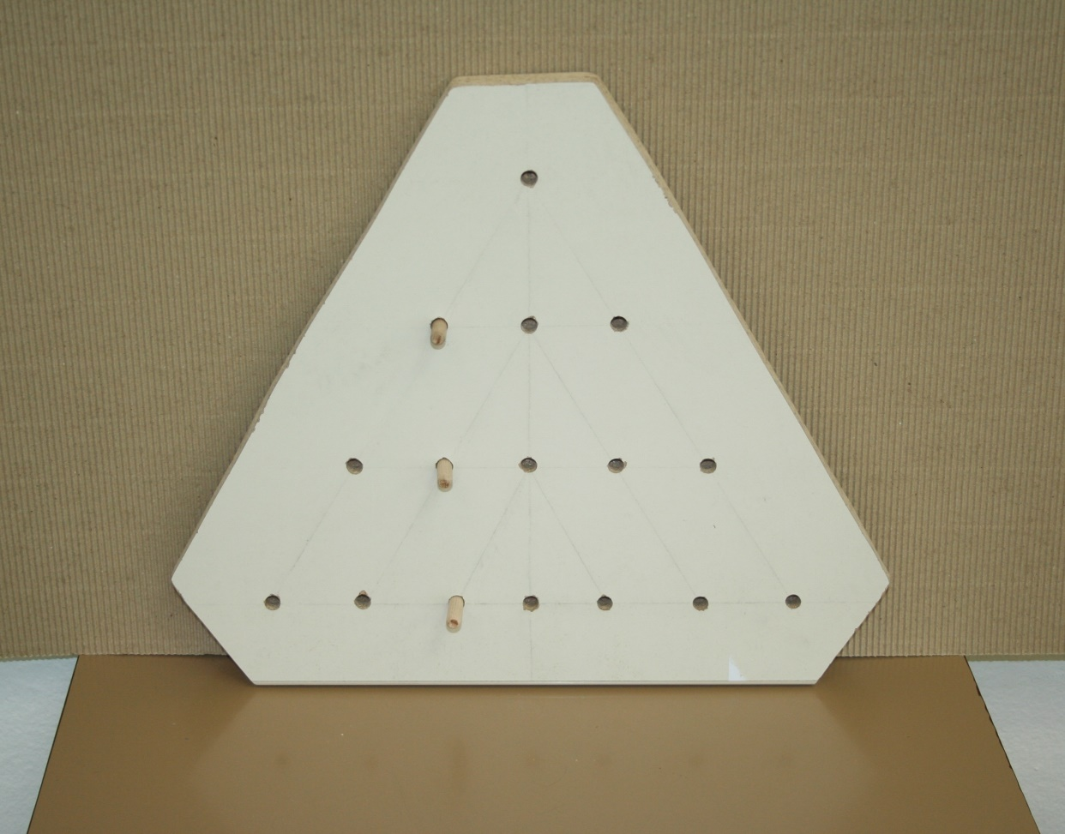
Zadnja palčka
4. – 9.
2
MIRAN ŠTUHEC, OŠ VIČ, LJUBLJANA, SLOVENIJA, miran.stuhec@osvic.si
Učenci:
logično razmišljajo v smislu: če – potem;
razvijajo svojo strategijo igre;
iščejo zmagovite kombinacije in jih igrajo;
ko igro obvladajo do potankosti, ugotovijo, da je igra nepravična.
igralna plošča,
16 lesenih palčk
V igralno ploščo namestimo 16 palčk.
Igro igrata dva učenca izmenično.
Učenec lahko izvleče poljubno število palčk, vendar samo iz ene vrste.
Učenec, ki mora izvleči zadnjo palčko, izgubi igro.
Osnovne zmagovalne kombinacije:

Slide 2
